Slide 1
情報Ⅰ
1-10 ＡＤ変換とバイナリデータ・拡張子 実験
1-10-1 文字のコード化
1-10-2 文字のコード化実験
ツール
バイナリエディタ
テキストエディタ
1-10-3 文字化け

Slide 2
1-10-1 (1) 文字のコード化
A,a,B,b,C,c,あ,い,う･･･文字はアナログ
コンピュータ内の処理や通信はディジタル➡ ０または１
文字にコード番号を割り当て
英語表現の半角文字：a～z、A ～ Z、0 ～ 9、$&@?など記号（ ）
➡７ビットで網羅➡２^{７}＝１２８種類➡ 便宜上１Ｂ（８ビット）扱い
日本語：漢字、かな、カナ、数字、記号（ ）
➡１Ｂ（８ビット）では不足 ➡２Ｂ（１６ビット）必要➡２^{１６}＝65,536種類
国際文字コード：国際的な統一文字コード（ ）･･･多種多様
➡UTF-8では３Ｂ（２４ビット） ➡２^{２４}＝16,777,216‬種類
ASCIIコード
（シフト）JISコード
UNIコード

Slide 3
1-10-1 (2) コードの種類
ASCII（アスキー）：アメリカ規格協会（ANSI)制定コード、128文字
JIS X 0208（JISコード）：日本漢字
EUC：ASCIIとJIS X 0208の組み合わせ（UNIX）
シフトJIS：1バイトコードJIS X 0201とJIS X 0208の組み合わせ
Unicode：国際文字コード（UTF-16やUTF-8など多様化）
Unicode：絵文字
等々

Slide 4
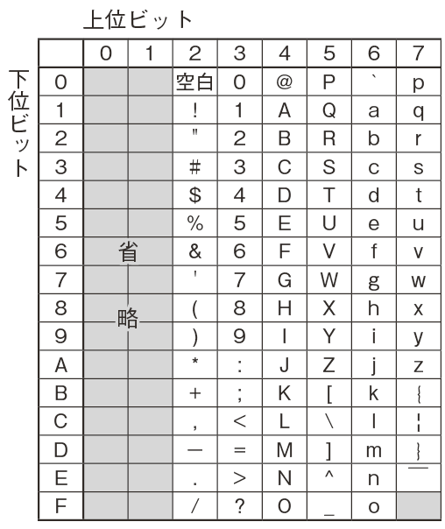
1-10-1 (3) 例）Why? のコード化
文字のディジタル表現 文字コード
文字や記号 → 符号化した数値と対応
(16)
(16)
3
（ ） （ ）
5
（ ） （ ）
（ ） （ ）
6
（ ） （ ）
7
0 0 1 1 1 1 1 1
0 1 1 1 1 0 0 1
7
0 1 0 1 0 1 1 1
0 1 1 0 1 0 0 0
8
9
F

Slide 5
3
5
6
7
0 0 1 1 1 1 1 1
0 1 1 1 1 0 0 1
7
0 1 0 1 0 1 1 1
0 1 1 0 1 0 0 0
8
9
F

Slide 6
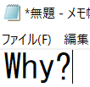
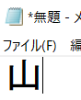
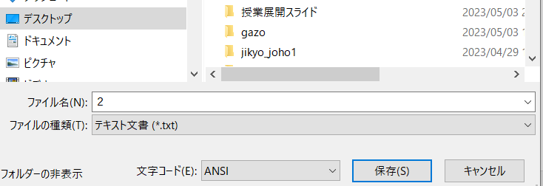
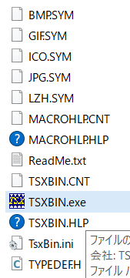
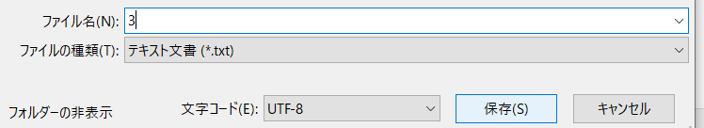
1-10-2 Why? のコード化（メモリ内確認）実験
テキストエディタ（メモ帳で可）、バイナリエディタ（TSXBIN）を利用･･･授業で案内
①半角でWhy?と入力して、デスクトップにファイル名1.ｔｘｔとして保存
②全角で山と入力して、ShiftJIS=ANSI形式でファイル名2.ｔｘｔとして保存
③全角で山と入力して、UTF-8形式でファイル名3.ｔｘｔとして保存
④バイナリエディタに①②③を投入してメモリ上のデータを確認する
⑤プリントスクリーンでキャプチャ➡当ファイルに張り付ける
⑥デスクトップの①②③を右クリック➡プロパティからファイルサイズを確認する

Slide 7
Why? のコード化（メモリ内確認）実験結果
画面キャプチャを当ファイル次シートに張り付ける
①16進数HEX 2進数BIN

Slide 8
全角１文字のSJISコード化（メモリ内確認）実験結果
画面キャプチャを当ファイル次シートに張り付ける
①16進数HEX 2進数BIN

Slide 9
全角１文字のUTF8コード化（メモリ内確認）実験結果
画面キャプチャを当ファイル次シートに張り付ける
①16進数HEX 2進数BIN

Slide 10
半角、全角１文字の情報量（プロパティ確認）実験結果
画面キャプチャを当ファイル次シートに張り付ける
①半角 ②全角SJIS ③全角UTF8
①Ascii半角１文字 バイト ②全角SJIS１文字 バイト ③全角UTF8 １文字 バイト

Slide 11
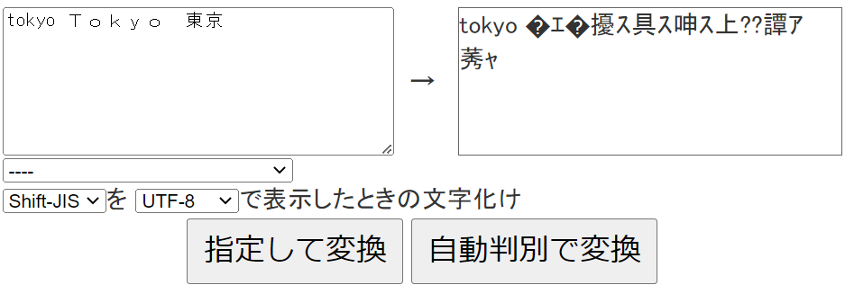
1-10-3 文字化け
コンピュータ：文字を数値化(コード化)して処理
➡コード表が異なると正しく表示できない
https://pentan.info/tools/garble/ を開いて実験
ASCIIは文字化けしない

Slide 12
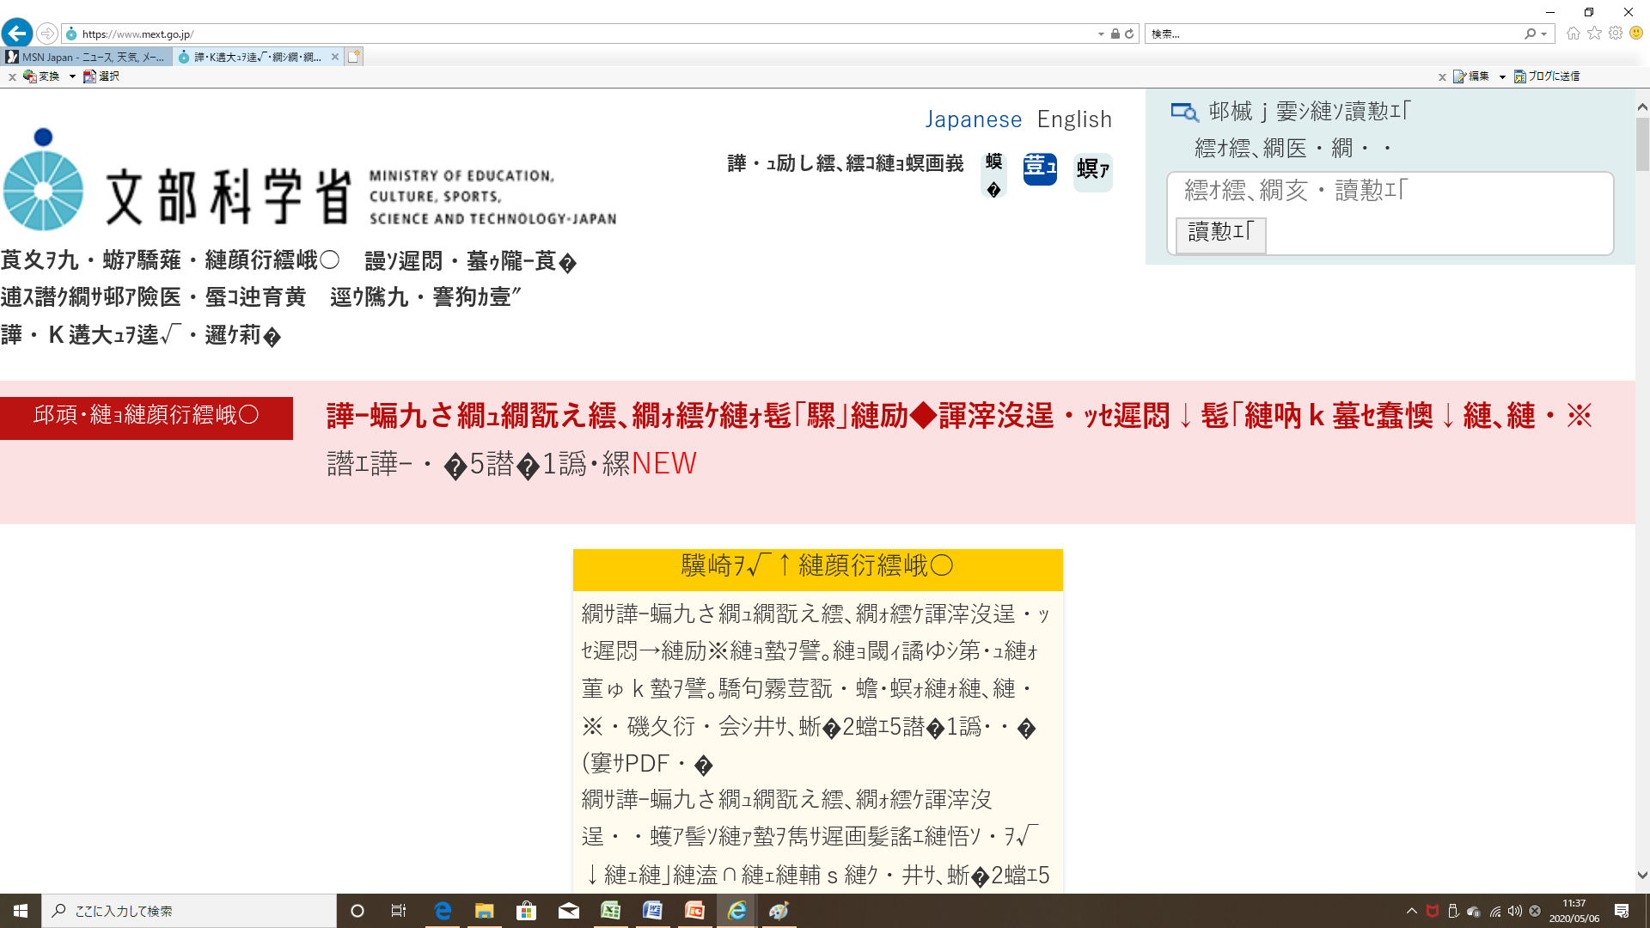
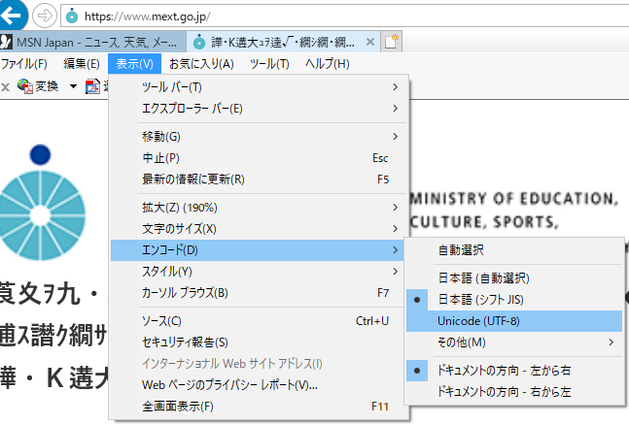
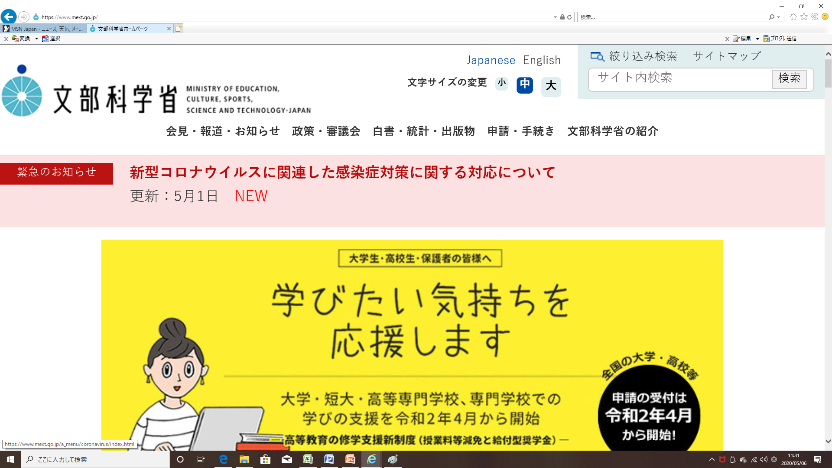
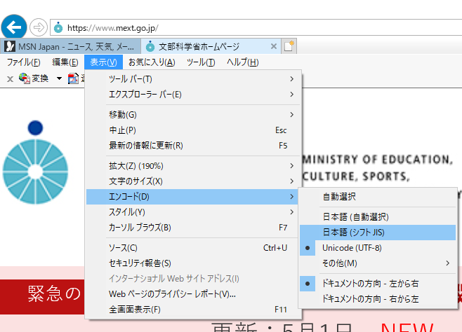
文字化け実験

